Slide 1

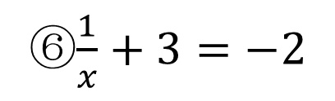


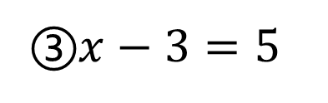

1
温故而知新——温习一元一次，类比形成二元一次初认知
思考：下列方程哪些是一元一次方程？
$$①3x+5=0$$
$$②x+y=10$$
③$x−3=5$
$$④xy+6=20$$
$$⑤2x+y=16$$
⑥$\frac{1}{x}+3=−2$
只含有一个未知数，未知数的次数都是1，等号两边都是整式，这样的方程叫做一元一次方程.
一元：未知数个数为1 ；一次：含未知数的项的次数为1

Slide 2
二元一次方程组
---授课教师：刘瑞玲

Slide 3

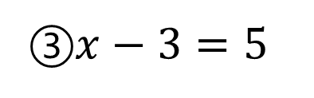


2
探究归纳——类比一元，探究二元方程概念
$$①3x+5=0$$
对比
$$②x+y=10$$
③$x−3=5$
$$④2x+y=16$$
含有两个未知数，并且含有未知数的项的次数都是1的方程叫做二元一次方程．
辨一辨，发现你的不同
tip1：
含两个未知数
tip2：
含未知数的项的次数是1
tip3：
为整式方程
练习1：下列方程哪些是二元一次方程？
（1） +2y=1 (2)x+ = -7
(3)8xy-2x=5 （4）2x²-x+1=0
x
3
1
y

Slide 4
2
探究归纳——呈现章节故事，探究方程概念
篮球联赛中，每场比赛都要分出胜负，每队胜一场得2分，负一场得1分．某队在10场比赛中得到16分，那么这个队胜负分别是多少？
解：设胜x场，负y场,则
x+y=10
2x+y=16
就组成了一个方程组．
这个方程组含有几个未知数？含有未知数的项的次数是多少？
两个未知数 次数为1

Slide 5
3
议一议——深度分析章节问题，理解方程组内涵
含有两个未知数，每个含未知数的项的次数都是1，并且一共有两个方程，像这样的方程组叫做二元一次方程组．
练习2：考考你的应变能力：下列方程组中是二元一次方程组的有（ ）
（１）（３）
2x-1=0
x+y=4
x+y=3
xy+3=1
3x-y=0
y=2x+1
5x-y=0
3x+z=1
(4)
(1)
(2)
(3)
注：二元一次方程组中，两个方程不一定是二元一次方程。

Slide 6
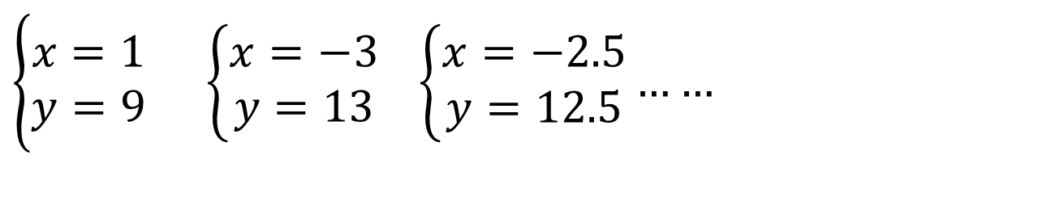



4
小组合作——寻找二元一次方程组的解
类比
$$x−3=5$$
$$x+y=10$$
$$x=8是方程的解$$
什么是二元一次方程的解呢？
一般地，使二元一次方程两边的值相等的两个未知数的值，叫做二元一次方程的解.
你能求出$x+y=10$的解吗？
二元一次方程有无数组解.
$\left\{\begin{aligned}x=1 \\ y=9\end{aligned} \left\{\begin{aligned}x=−3 \\ y=13\end{aligned} \left\{\begin{aligned}x=−2.5 \\ y=12.5\end{aligned}\right.…… \right.\right.$
注：二元一次方程的解为两个未知数的值，是一组解，用大括号表示。

Slide 7
4
小组合作——寻找二元一次方程组的解
篮球联赛中，每场比赛都要分出胜负，每队胜一场得2分，负一场得1分．某队在10场比赛中得到16分，那么这个队胜负分别是多少？
问题1：请列出满足方程
且符合实际意义的x，y的值；
问题2：请列出满足方程
且符合实际意义的解.
活动规则：
（1）请在学案上写出符合题意的方程的解；
（2）前后左右四人一组,互相交流所写的解，看是否相同；
（3）对比两个方程的解，归纳你的发现。

Slide 8
4
小组合作——寻找二元一次方程组的解
篮球联赛中，每场比赛都要分出胜负，每队胜一场得2分，负一场得1分．某队在10场比赛中得到16分，那么这个队胜负分别是多少？
满足方程
且符合实际意义的x，y的值有哪些？
x
y
0
1
2
3
4
5
6
7
8
9
10
10
9
8
7
6
5
4
3
2
1
0
满足方程
且符合实际意义的解呢?
x | 0 | 1 | 2 | 3 | 4 | 5 | 6 | 7 | 8
y | 16 | 14 | 12 | 10 | 8 | 6 | 4 | 2 | 0
一般地，二元一次方程组的两个方程的公共解，叫做二元一次方程组的解。

Slide 9
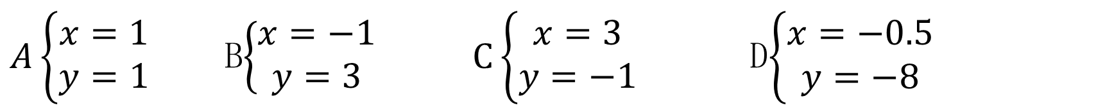

4
小组合作——寻找二元一次方程组的解
辨一辨
$$练习3.方程组\left\{\begin{aligned}x+y=2 \\ 2x−y=7\end{aligned}的解是（ ）\right.$$
$A\left\{\begin{aligned}x=1 \\ y=1\end{aligned}\right.$ B$\left\{\begin{aligned}x=−1 \\ y=3\end{aligned} \right.C\left\{\begin{aligned}x=3 \\ y=−1\end{aligned}\right.$ D$\left\{\begin{aligned}x=−0.5 \\ y=−8\end{aligned}\right.$
练习4.加工某种产品需经两道工序，第一道工序每人每天可完成900件，第二道工序每人每天可完成1200件，现有7位工人参加这两道工序，应该怎样安排人力，才能使每天第一、第二道工序所完成的件数相等？
【列出方程组，并根据实际意义找出方程的解】

Slide 10


4.加工某种产品需经两道工序，第一道工序每人每天可完成900件，第二道工序每人每天可完成1200件，现有7位工人参加这两道工序，应该怎样安排人力，才能使每天第一、第二道工序所完成的件数相等？
解：设参加第一道程序$x人，参加第二道工序y人，根据题意得：$
$$\left\{\begin{aligned}x+y=7 \\ 900x=1200y\end{aligned}\right.$$
解得：$\left\{\begin{aligned}x=4 \\ y=3\end{aligned}\right.$
答：设参加第一道程序$4人，参加第二道工序3人。$

Slide 11
6
一键锁定---梳理知识体系
二元一次方程
二元一次方程组的解
二元一次方程组
二元一次方程的解
“元”即未知数
“次”即含未知数项的次数
两个方程的公共解
组即多个方程
注：不一定每个方程均为二元一次方程
解即为使得方程两边的值相等的未知数的值

Slide 12
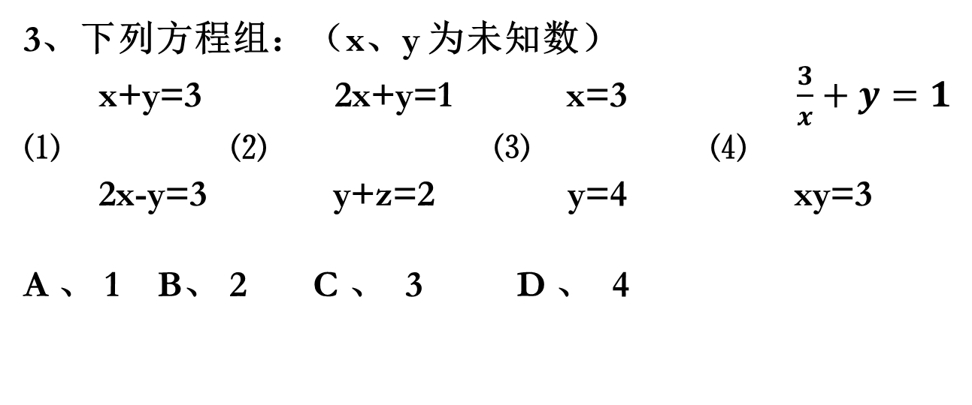
7
随堂小测——巩固所学新知，内化知识
1、关于x、y的方程ax²+bx+2y=3是一个二元一次方程，则a、b的值为（ ）
A 、a=0且 b=0 B、 a=0或 b=0
C、 a=0且 b≠0 D、a≠0且 b≠0
2、已知方程⑴5x+3y=7 ⑵ 5x-7=2 ⑶ 2xy=1 ⑷ x²-y=1
（5） =2其中二元一次方程的个数是 （ ）
A 、1 B、 2 C、 3 D、 4
1
x+y
3、下列方程组：（x、y 为未知数）
x+y=3 2x+y=1 x=3 $\frac{3}{x}+y=1$
⑴ ⑵ ⑶ ⑷
2x-y=3 y+z=2 y=4 xy=3
A 、 1 B、 2 C 、 3 D 、 4
是二元一次方程组的个数为（ ）

Slide 13
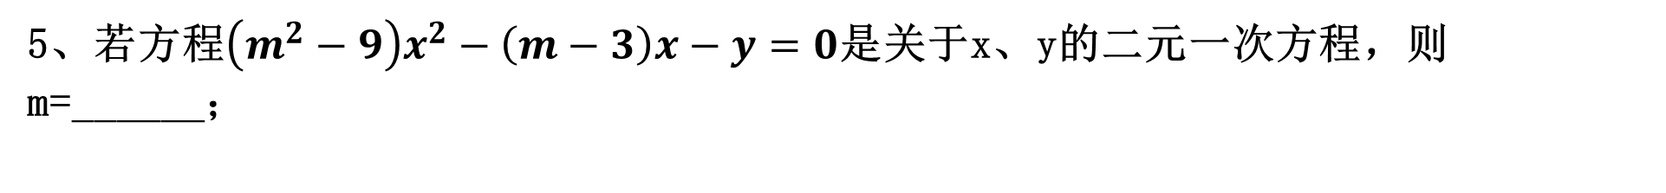
7
随堂小测——巩固所学新知，内化知识
练一练
4、下列四组值中，二元一次方程$组\left\{\begin{aligned}x−2y=1 \\ 3x+2y=−5\end{aligned}\right.$的解是（ ）
A.$\left\{\begin{aligned}x=0 \\ y=−\frac{1}{2} \end{aligned} B. \left\{\begin{aligned}x=1 \\ y=1\end{aligned} \text{C}\text{.}\left\{\begin{aligned}x=1 \\ y=0\end{aligned} \text{D}\text{.}\left\{\begin{aligned}x=−1 \\ y=−1\end{aligned}\right. \right. \right. \right.$
5、若方程$\left(m^{2}−9\right)x^{2}−\left(m−3\right)x−y=0$是关于x、y的二元一次方程，则
m=______；

Slide 14


8
趣味题目——用方程解决实际问题
不，还是把你的羊分3只给我，那么我们的羊就一样多了，多好呀！
小明、小亮“数羊问题”
把你的羊给我3只，那我的羊就是你的2倍了，怎么样？
请根据题目，列出二元一次方程组。
小亮
小明

Slide 15

课堂赠言-----
式子方程和函数，数学攀高峰
一元二元到多元，方程解世界
天天向上
下课啦

Slide 16


谢谢大家
祝同学们
幸福快乐, 学习进步!

Slide 17
THANKS

